Slide 1
Droombedrijf
zakenpartner(s)
Toets verslag schrijven
Voorbereiding Examen spreken 3F
TOETS spelling en stijl 3F
https://www.youtube.com/watch?v=d_HkBgo8Yzk
http://www.restaurant-amusement.nl/estee-strooker/

Slide 2
Dus…….

Slide 3
Managers 2019
Donderdag 29 maart inleveren verslag en spreekschema. Mag digitaal voor 23.59
Maandag .....april starten de examens spreken 3F.
Ook spelling en stijl: toets in de week van 15 april aanstaande. Pagina 175 – pagina 242 deel B NU Nederlands via Manualmaker periode 1,2 en 3.

Slide 4
Levendig schrijven
Hoe schrijf ik een verslag?
Kies voor automatische opmaak inhoudsopgave!!
Punten voor levendig schrijven en spreken:
https://onzetaal.nl/taaladvies/thematisch/uitdrukkingen-en-spreekwoorden
4 punten voor de originaliteit!
Nu verder met taak 2.
Reflectieverslag
Volgende week verslag schrijven en twee presentaties.

Slide 5
Keuze maken
Dit kun je doen met 2 miljoen!
Wij kiezen voor een (mix)concept waarin de gasten kunnen............. en waarbij ….. voorop staat. Wij spelen in op de specifieke behoefte van …... door....
Wij kiezen voor …...... (gebied), omdat...........

Slide 6
Concurrentie-analyse

Slide 7
Zie opdracht taak 3 op papier en les 2 in Manualmaker

Slide 8
NU digitaliseren!
Verslag helemaal voorbereiden digitaal!
Voorblad kiezen
Met koppen werken
Volgorde juist
Automatische inhoudsopgave
https://www.youtube.com/watch?v=63n-NsPJ7hU

Slide 9
Dus…ctrl enter…
Voorblad
Voorwoord
Inhoudsopgave
Inleiding
Brainstormfase/ start inventarisatiefase – Opdracht/taak 1 en 2
Inventarisatiefase – Opdracht/taak 3
Realisatiefase – Opdracht/taak 4
Conclusie – stelling + argumenten
Nawoord
Bronvermelding
Bijlagen
- reflectieverslag
- adressen concurrenten

Slide 10
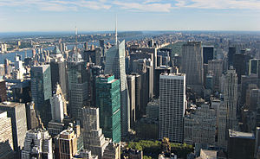
Pak je kans! De sky is the limit! https://www.youtube.com/watch?v=63n-NsPJ7hU
https://www.beautybureau.nl/visagie-op-evenementen
http://www.pistache-zwolle.nl/merk-pistache-new/

Slide 11
Start
Brainstormfase

Slide 12
Trends
https://www.khn.nl/website/inspiratie/trends/horeca
http://www.tabletmenukaart.nl/restaurant-trends-voor-2019/
https://www.missethoreca.nl/horeca/artikel/2018/10/horecatrends-2019-wat-is-in-en-wat-is-uit-in-interieur-en-design-101311049?vakmedianet-approve-cookies=1&_ga=2.155184440.1200432792.1548669265-324419709.1548669265

Slide 13
Taak 3
En…
Theorie voorwoord, inleiding en nawoord.

Slide 14
Dus…nog een voorwoord
Het voorwoord heeft altijd een persoonlijk tintje.
Het voorwoord is maximaal 1 A4 en bevat onder anderen de volgende onderdelen:
Waarom je dit verslag schrijft.
Welk doel heeft dit verslag?
Is het een individuele opdracht of een groepsverslag?
Problemen die het maken van het verslag vertraagt of bemoeilijkt hebben.
Gegevens over de taakverdeling binnen de groep; wie deed wat.
Dankwoordje aan mensen die hebben bijgedragen aan het maken van het verslag.
Als afsluiting: plaatsaanduiding, datum en naam van de auteur(s).

Slide 15
Dus…een voorbeeld
Voor het vak Nederlands heb ik de opdracht gekregen om een verslag te schrijven met als onderwerp “solliciteren”. Vooraf heb ik nagedacht over het onderwerp. Solliciteren spreekt mij erg aan, omdat het de basis is voor een goede baan. De opdracht is een individuele opdracht en ik heb de opdracht dan ook alleen gemaakt. Ik heb wel hulp gevraagd aan mijn docent en leermeester en daarom wil ik graag de heer ….. en mevrouw …… bedanken voor hun hulp.
Ik wens u veel plezier bij het lezen van mijn verslag.
Doetinchem
1 september 2015
B. Eekelder

Slide 16
Oh ja de inleiding…
Een inleiding wordt vaak vergeleken met een voorwoord. Toch is dit iets anders.
In een voorwoord geef je aan waarom je het verslag schrijft en doe je vaak een bedankwoordje aan mensen die hebben geholpen bij het maken van het verslag.
In de inleiding geef je een kleine samenvatting van het verslag. Ook de inleiding is maximaal 1 A4.
In de inleiding geef je informatie over:
Wat is/zijn de onderwerp(en)?
Wat wil je over het onderwerp te weten komen?
Wat is er gedaan?
Hoe is het gedaan?
Tip: begin de inleiding met het overnemen van de opdracht(en).

Slide 17
Een voorbeeld
De opdracht bestaat uit verschillende onderdelen.
In opdracht 1 ga ik kijken naar mijn kwaliteiten en
eigenschappen. Deze ga ik met behulp van een test
onderzoeken.
In opdracht 2 ga ik een sollicitatiebrief schrijven.
Ik kijk hier naar de opbouw van een brief en ook zal ik mijn
motivatie beschrijven.
In opdracht 3 maak ik een curriculum vitae. Hierin verwerk ik
ook andere opdrachten zoals werkervaring en opleidingen. Tot slot…

Slide 18
Taak 2 is klaar en 3 bijna?
Nu de doelgroep:
Een goede doelgroep beschrijving bevat…
Geslacht
Leeftijd
Opleidingsniveau
Salaris
Werk (de branches en dergelijke)
Overige kenmerken
Voor de rest kan je lijstjes maken met…
De tv- programma's die de doelgroep bekijkt
De tijdschriften die de doelgroep leest
De kranten die zij lezen
De websites die zij bezoeken
De radiozenders waar de doelgroep naar luistert
De evenementen die worden bezocht door de doelgroep
De winkels waarin zij winkelen
De vakanties die zij boeken
De politieke partijen waarop zij mogelijk zouden kunnen stemmen
https://www.uitgeversgroep.nl/studievideo/video/46135/verkoper-inschatten-doelgroep/page/1?utm_source=emark&utm_medium=email&utm_campaign=campaign-video-update-inschatten-doelgroep&result=false

Slide 19
Doelgroep
https://newtraveltrends.wordpress.com/2012/04/25/doelgroepomschrijving/
https://www.youtube.com/watch?v=e8V9ExcHAg0

Slide 20
Dus…

Slide 21
Bronnen…Gebruik Word!
Boeken:
Swaan, A. de (1998) De mensenmaatschappij. Een inleiding. Amsterdam: Bert Bakker.
Kovrig, B. (2000) "Partioned nation: Hungarian minorities in Central Europe", in: Mandelbaum, M. (red.), The new European diasporas: national minorities and conflict in Eastern Europe, New York: Council on Foreign Relation Press, p. 19-80.
Saharso, S. en Prins, B (1999) "Multicultureel burgerschap; een introductie", Migrantenstudies, jrg. 15, nr. 2, p. 62-69.
Internet:
Zijlmans, M. & Salemans, B. (2005). De cursus Nederlands die iedereen wil volgen. Geraadpleegd op 28 oktober 2005 via http://taalschrift.org/reportage/000907.html.
Hendrickx, R. (2002). Allen op (het) I/internet. Geraadpleegd op 28 oktober 2005 via http://vrttaal.net/taaldatabanken_master/juist/020620.shtml.
I Like a Tikkenaaike in the Meurning (2000). Geraadpleegd op 3 maart 2002 via http://www.kippenhokje.nl.

Slide 22
Dus… spelling en stijl
Spelling 3F is afgerond: meervoud/hoofdletters etc.
NU Nederlands hen/hun en zij en die/dat…
Studiemeter stijl: 3F/4F als en dan is ook afgerond.
Verwijswoorden opdracht 5 en 6 Manualmaker en pagina 196 lezen!
Studiemeter stijl 3F: alleen nog de extra –n.
Daarna nog stijlfouten en herhaling werkwoordspelling.

Slide 23
Goed formuleren!!
https://www.youtube.com/watch?v=poq0iR73ptE

Slide 24
Ik kan dit!
Zorg voor een mooie pagina-indeling. Ook kun je verschillende afbeeldingen en/of illustraties gebruiken. Let er wel op dat deze dan ook te maken hebben met het onderwerp. Leidt iedere opdracht ook in en beargumenteer door middel van signaalwoorden!
Tips:
begin elke zin met een hoofdletter, net als namen;
als je een zin afsluit, gebruik dan het juiste leesteken;
maak je zinnen niet te lang en wees duidelijk in je taalgebruik;
verdeel je tekst in alinea’s;
laat je verslag door een ander nalezen;
je kunt je docent tussendoor ook stukken laten lezen en daarna ga je het corrigeren;
gebruik de spellingscontrole:
kies één stijl: voorkeur ik/wij en u.
gebruik de theorie van spelling en stijl.

Slide 25
Opdracht 5
Opdracht 5
1 Kijk, dat is de jas die ik zo graag wil.
2 Waar is het wasmiddel dat ik gisteren heb gekocht?
3 Mayra loopt stage bij een bedrijf dat hulpmiddelen voor Parkinsonpatiënten verhuurt.
4 Maarten ruimt zijn kleren, die her en der op de vloer liggen, vanmiddag op.
5 In juni komt het magazijn, dat we nu nog in Hoevelaken hebben, ook naar Lelystad.
6 Marlous ging vervolgens de regiomanager bellen, wat ik niet zo verstandig vond.
7 Dat was echt het laatste wat ik van haar verwacht had.
8 Dat is de beste grap die ik in tijden heb gehoord.
9 Alles wat je hier ziet, is te koop.

Slide 26
Opdracht 6
Opdracht 6
1 De klant aan wie/waaraan je vanochtend je kaartje hebt gegeven, heeft zojuist gebeld.
2 De clubleden hebben zelf een huis-aan-huisactie georganiseerd, waarmee ze een bedrag van 8.000 euro hebben opgehaald.
3 Mevrouw Kievits, de boekhouder waarover/over wie ik je eerder mailde, krijgt de kwartaalaangifte niet op tijd klaar.
4 Volgens de buren ging het om een jonge man waarbij/bij wie een stuk illegaal vuurwerk in zijn hand ontplofte.
5 Is de opmaak van je verslag iets waarover je je druk moet maken?
6 In vak C zitten supporters met wie ik liever niet in aanraking kom.

Slide 27
Alle(n)/Enige(n)/Sommige(n)
Alleen -en bij getallen en als het woord personen slaat én zelfstandig gebruikt is!
Dus!
Sommige... kwamen te laat en mevrouw Berenschot liet hen toch nog binnen.
Andere... studenten vonden dat niet terecht en sommige... maakten daar een opmerking over.
Alle... moeten het droombedrijf inleveren via Teams voor of op 29 maart aanstaande.
De laptops moeten dan wel werken. Sommige... zijn al wat verouderd.
De spreekschema’s moeten door all…..leerlingen nog gemaakt worden.

Slide 28
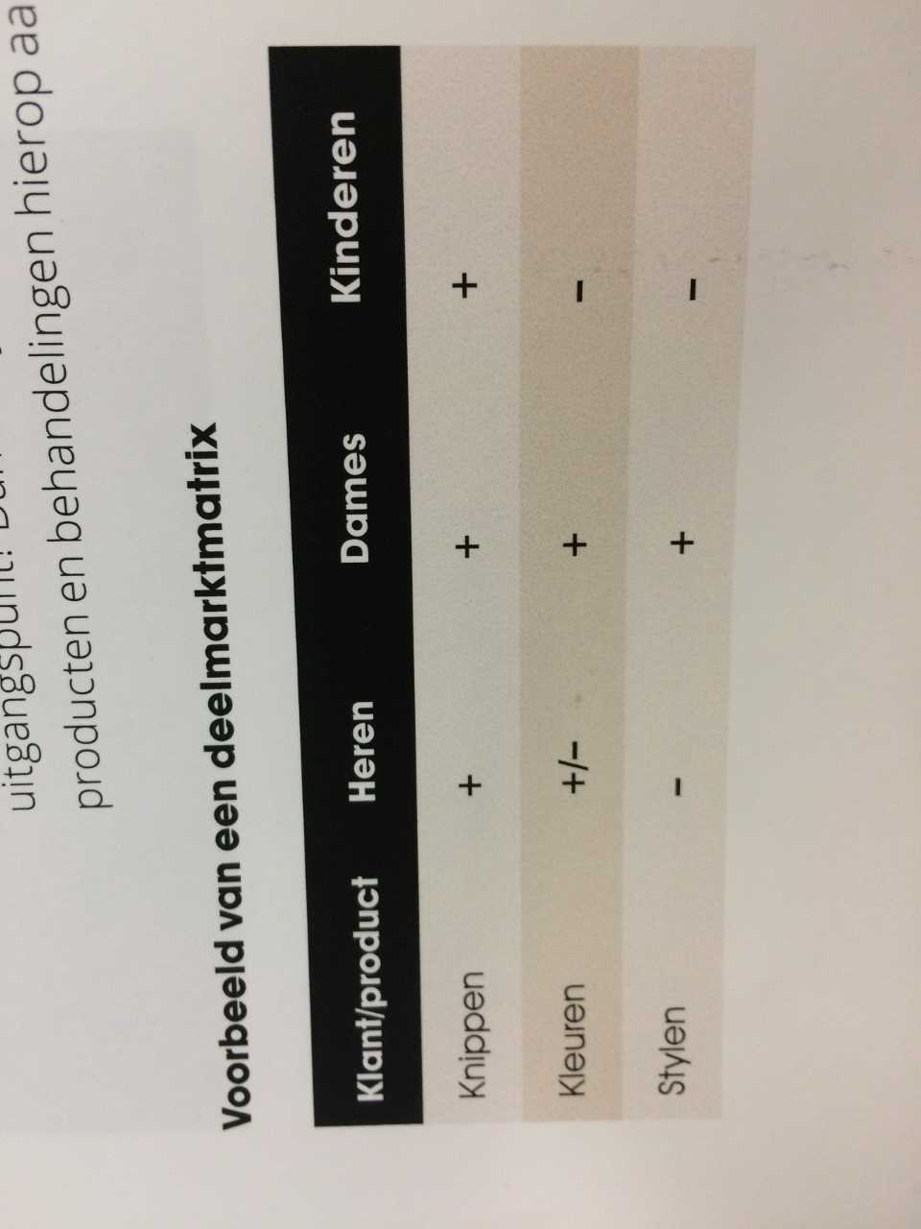

Slide 29
USP’s
https://www.schooltv.nl/video/wat-is-een-usp-unique-selling-point/
Een unique selling point (USP) beschrijft de unieke eigenschappen van een product of dienst. Hiermee onderscheidt een product of dienst zich van alternatieve producten of diensten in dezelfde branche.

Slide 30
Dus:

Slide 31
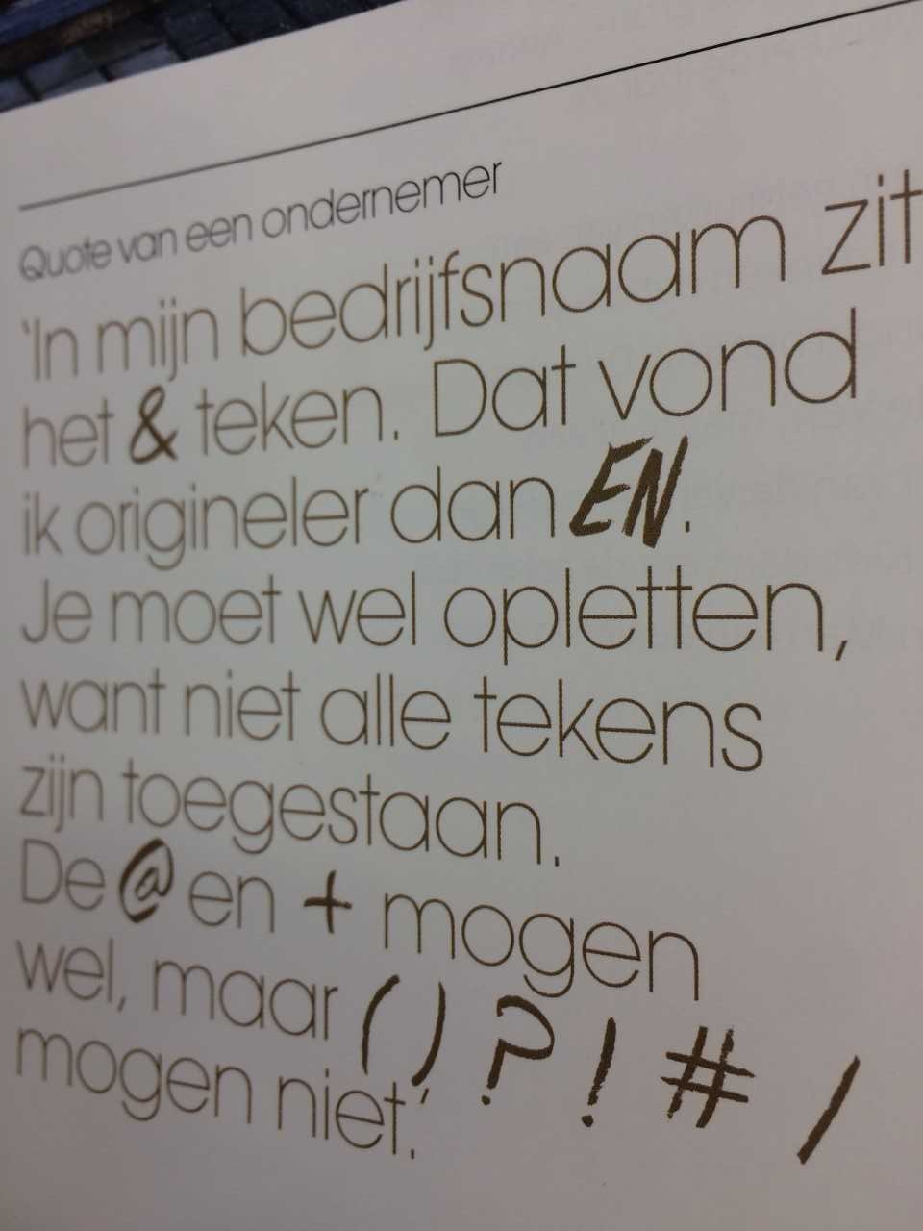
Nu eindigen…
Met een stelling
Overtuigend!
Naam bedrijf?

Slide 32
Presenteren 3F
Deze foto van Onbekende auteur is gelicentieerd onder CC BY-SA

Slide 33
Spreken 3F Praatje bij het plaatje!!
Start is pakkend!
Voorstellen uitgebreid
Doel van de presentatie aangeven
Programma weergeven
Informeer
Instrueer
Beargumenteer
Eindig overtuigend
Geef gelegenheid voor het stellen van vragen
Bedank!
Prezi, PowerPoint, Storyboard That, webklik
Geen taalfouten
Weinig tekst, veel beeldmateriaal, geen opsommingen.

Slide 34
Dus…spreekschema!

Slide 35
Spreekschema maken individueel
Naam: | Onderwerp: | Tijd: | Doel: | Hulpmiddel:
Guido | Opening | 30 sec. | Affectief ( = op gevoel inspelen) | Powerpoint met geluid en beeld
Guido | Wie zijn wij? | 1 minuut | Informatief | Powerpoint en visitekaartjes
Guido | Vestigingsplaats | 1 minuut | Informatief | Powerpoint
Guido | Wat voor soort bedrijf? | 30 seconden | Informatief | Powerpoint
Guido | Concurrenten | 1,5 minuut | Informatief | Powerpoint
Guido | Doelgroep en trends en koppelen aan onderwijs | 2 minuten | Persuasief | Powerpoint
Guido | Arrangementen | 1 minuut | Informatief | Powerpoint en prijslijst arrangementen
Guido | Kans op slagen? Standpunt verdedigen | 1 minuut | Persuasief | Powerpoint
 | Vragen beantwoorden | ? | Persuasief

Slide 36
Spreekschema: ……………..
Naam: | Onderwerp: | Tijd: | Doel: | Hulpmiddel:
Aline | Opening | 10 sec. | Affectief | Persoonlijke ervaring of …..
‘’ | Wie ben ik? | 20 sec. | Informatief(voorstellen)
‘’ | Onderwerp en elementen noemen | 20 sec. | Informatief
‘’ | Ideeën droombedrijf benoemen en het doel aangeven | 20 sec. | Persuasief | Moodboard
‘’ | Vestigingsplaats | 30 sec. | Informatief
‘’ | Concurrentie-analyse | 2 minuten | Persuasief
‘’ | Doelgroep en extra activiteiten | 2 minuten | Informatief
‘’ | Wat is nu slim? | 20 sec | Persuasief | Menukaart
‘’ | Droombedrijf | 2 minuten | Informatief
‘’ | Kans op slagen en trends | 2 minuten | Persuasief
‘’ | Toekomst en onderwijs | 1 minuut | Persuasief
 | Vragen | ? | Persuasief

Slide 37
Dus…beoordeling
Let op……

Slide 38
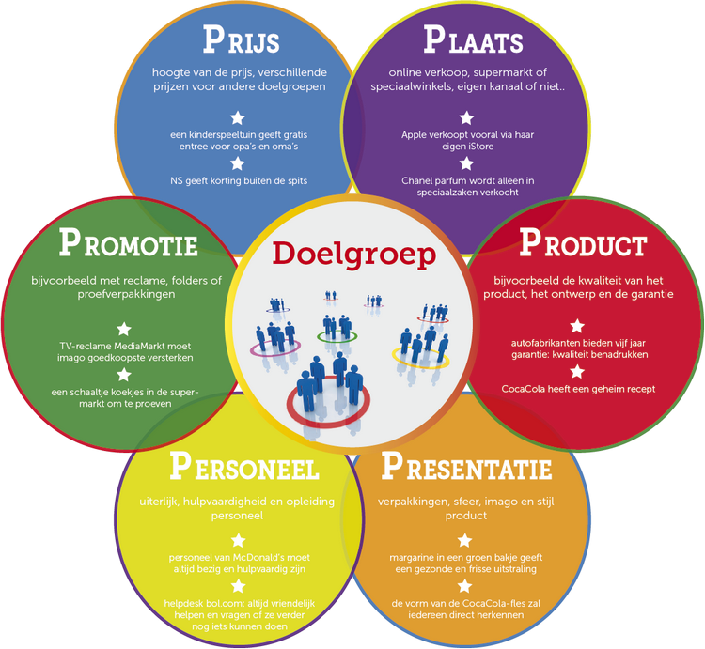
Definitiefase
Wat gaat het worden en waarom?
Omschrijf de 6 p’s!

Slide 39
Nawoord
Een verslag eindigt nogal eens met een slotwoord of nawoord.
Dat is een –op het voorwoord lijkende- persoonlijk getinte tekst
waarin je het schrijven van het verslag evalueert.
Je geeft dan kort gezamenlijk antwoord op de volgende vragen:
Wat heb je geleerd?
Wat ging goed en hoe kwam dat?
Wat ging er mis en waarom ging het mis?
Hoe verliep een eventuele samenwerking?
Tegen welke problemen ben je opgelopen en hoe heb je die opgelost?
Let op: dit is geen uitgebreid reflectieverslag!

Slide 40
Voorbeeld nawoord
Het maken van het verslag zit erop en daarmee heb ik de opdracht
over solliciteren afgerond. Ik kijk terug op een leerzame opdracht.
Het was een leuke opdracht waarvan ik heb geleerd hoe ik een
sollicitatiebrief met CV moet schrijven, maar ik heb ook geleerd wat mijn
eigen kwaliteiten en eigenschappen zijn. Aan het begin dacht ik dat het een
makkelijke opdracht zou zijn, maar daarin heb ik mij vergist. Het was veel
werk en ik ben te laat begonnen met het uitwerken van de opdrachten.
Een volgende opdracht ga ik eerder beginnen om op tijd de opdracht af te
krijgen.
De hulp van mijn docent en leermeester hebben mij geholpen om de opdracht
nog binnen de tijd af te ronden. Zij hebben mij geholpen om een goede planning te
maken en wekelijks heb ik mijn werk laten controleren.

Slide 41
Checklist toets
Om na te gaan of je bij het maken van je verslag overal aan gedacht hebt,
volgt hier een checklist:
Staan op de titelpagina alle noodzakelijke gegevens vermeld?
Is de inhoudsopgave compleet?
Is een voorwoord en inleiding aanwezig?
Hebben de pagina's een nummer?
Hebben de pagina's een voettekst/koptekst?
Is er een inleiding?
Zijn de illustraties functioneel?
Argumenteer je voldoende?
Heb je spreekwoorden toegevoegd?
Heb je een slotwoord?
Heb je een bronvermelding?
Heb je de bijlagen genummerd? (adressen, reflectieverslagen, extra’s, spreekschema)
Staan er in de tekst verwijzingen naar de bijlagen?
Is de spelling gecontroleerd?

Slide 42
Hoe bereid je een presentatie voor?
1. Bedenk wat je met een presentatie wilt bereiken
Nadenken over het doel van je presentatie
Het doel van een presentatie bepaalt de inhoud van je verhaal
WAT WIL JE ER MEE BEREIKEN??
2. Leef je in in je publiek
Ieder publiek vereist een andere aanpak
Niet alleen moet je de inhoud van je presentatie aanpassen aan je publiek, maar ook de vorm:
woordkeus
stemgebruik
het gebruik van hulpmiddelen

Slide 43
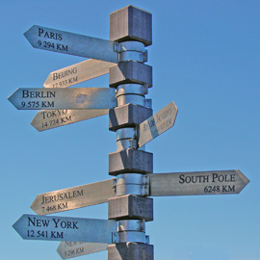
Uit welke onderdelen bestaat een presentatie?
Drie onderdelen:
Opening
Inleiding
Kern
Slot

Slide 44
Inleiding
Eerste indruk belangrijk
Kort en krachtig
Trek aandacht van het publiek
Zoek een originele opening

Slide 45
Kern
Meeste informatie
Hoofd- en bijzaken onderscheiden
Geef voorbeelden
Afbeeldingen/grafieken

Slide 46
Inhoud kern
In veel spreek- of schrijfsituaties moet je in staat zijn een eigen standpunt te formuleren en dat te staven met argumenten.
Jouw tekst, of jouw bijdrage aan een discussie, debat of besluitvormingsproces is pas succesvol als je anderen weet te overtuigen van jouw standpunt.

Slide 47
Signaalwoorden en verwijswoorden
Die/deze
Dit/dat
Wie
Met wie
Waardoor..
http://www.youtube.com/watch?v=GL_RGoJ7PSw&feature=related
Want, maar, immers, maar, daarom…

Slide 48
Slot
Boodschap aan het einde van een presentatie kernachtig en pakkend verwoorden
SLOGAN

Slide 49
Powerpoint
Let bij het maken van een presentatie in Powerpoint op:
Lettergrootte en -kleur
Hoeveelheid tekst
Lastige schema’s
Afbeeldingen
Animaties

Slide 50
Hoe word je een presentatietijger?
Let op drie punten:
De inhoud
Je houding
Je stem

Slide 51
Pakkende inhoud in spreekschema
Schrijf de inhoud van te voren op
Denk na over doel van je presentatie en je publiek
Aandacht voor structuur van het verhaal
Hoofdzaken van bijzaken onderscheiden
http://www.youtube.com/watch?v=9KFDkcIqM-E&feature=related

Slide 52
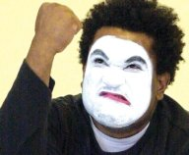
Actieve en toch rustige houding
Houding en lichaamstaal
http://www.youtube.com/watch?v=Rhg-gsJ9ZY8
Niet met rug naar het publiek
Publiek zoveel mogelijk aankijken
Oefen presentatie thuis
Actieve houding

Slide 53
Krachtige stem – hoe =
Overkomen hangt af van je stem
Intonatie
Volume
http://www.youtube.com/watch?v=vCjQjyLurj0

Slide 54
De boodschap wordt overgedragen:
7% door verbaal gedrag, dat wil zeggen de tekstinhoud,
38% door vocaal gedrag, dat wil zeggen de taalmelodie en ritme,
55% door non verbaal gedrag, dat wil zeggen gelaatsuitdrukkingen en gebaren

Slide 55
Stappen
Bedenk wat je wil bereiken
Leef je in je publiek in
Denk na over de situatie
Schrijf de tekst – maak een spreekschema!
Kies hulpmiddelen
Oefen
Controleer de hulpmiddelen

Slide 56
Do’s
Kernpunten op papier /spreekschema
Ga staan en beweeg
Originele opening
Geef voorbeelden (ik- wij)
Maak oogcontact
Verdedig jouw/jullie stelling
Pakkende slotzin

Slide 57
Don’ts
Presentatie voorlezen
Handen in je zakken
Aan kleding of haar plukken
Handen te veel bewegen /spelen met pen of ring
PowerPoint volzetten met informatie
……………………………………………….

Slide 58
Nu Nederlands
Test jezelf hoofdstuk 1
http://www.online-stopwatch.com/

Slide 59
Beoordelen
Lees het formulier door en
beoordeel het volgende fragment!

Slide 60
Succes!

